Slide 1
Муниципальное дошкольное образовательное учреждение
«Детский сад №139»
«Использование пособий Л.С. Русановой в работе учителя-логопеда на занятиях
по обучению грамоте.
(мастер-класс
«Игры на липучках»)»
Часть 2
Подготовили:
Учитель-логопед : Худякова Елена Михайловна
Учитель-логопед : Груздева Раиса Ивановна
Учитель-логопед : Липина Юлия Владимировна

Slide 2
Альбом «Слоги»
Цель: научить читать слоги-слияния
Задачи: - закрепить графический образ букв
-развивать зрительное восприятие, фонематический слух, внимание и память.

Slide 3
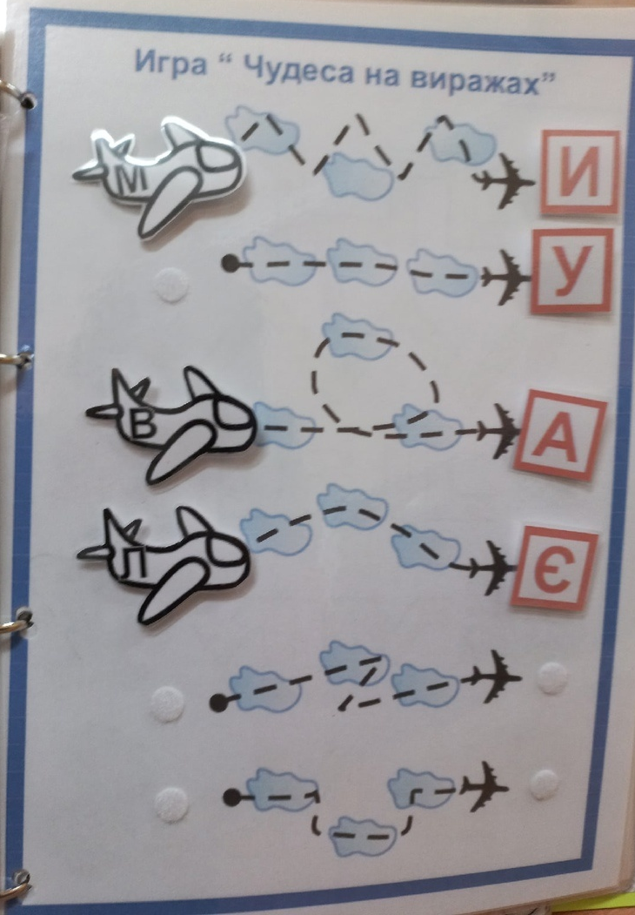
«Чудеса на виражах»
Э

Slide 4
«Раздели на слоги»

Slide 5
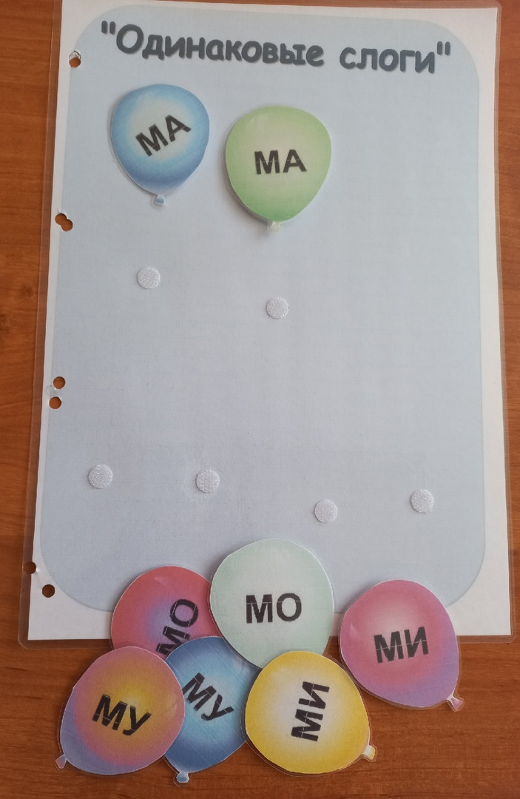
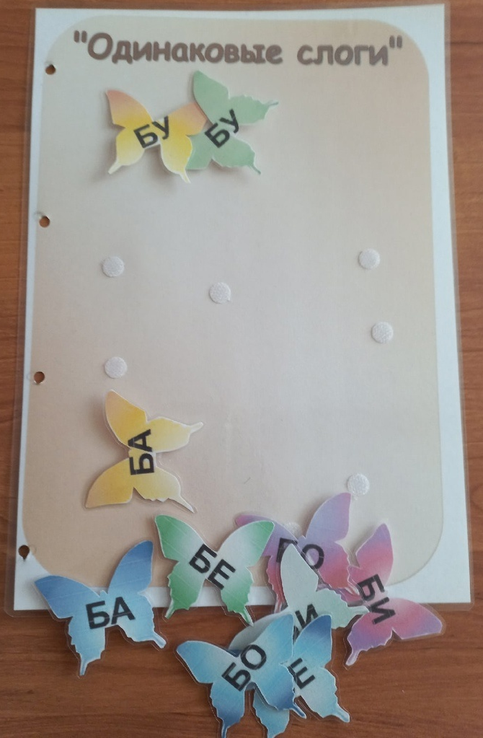
«Одинаковые слоги»

Slide 6
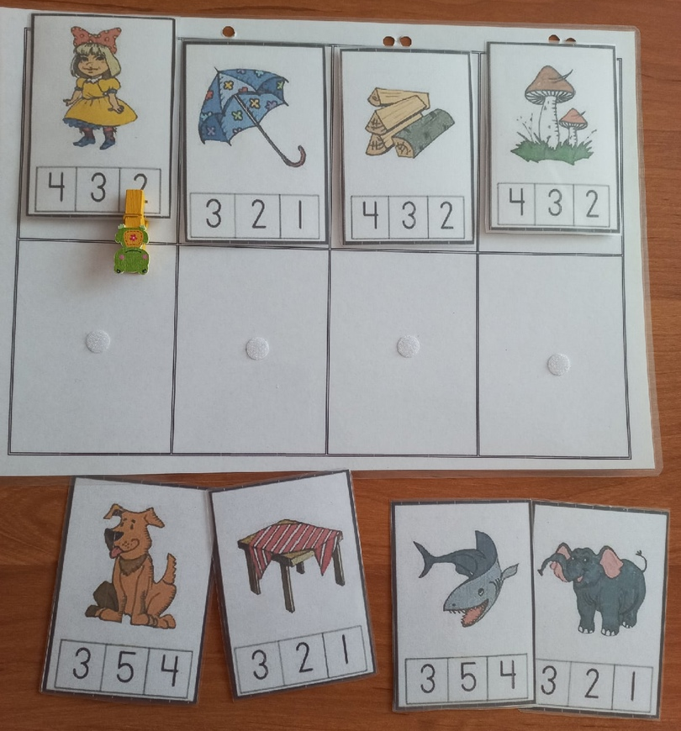
«Сколько слогов»

Slide 7
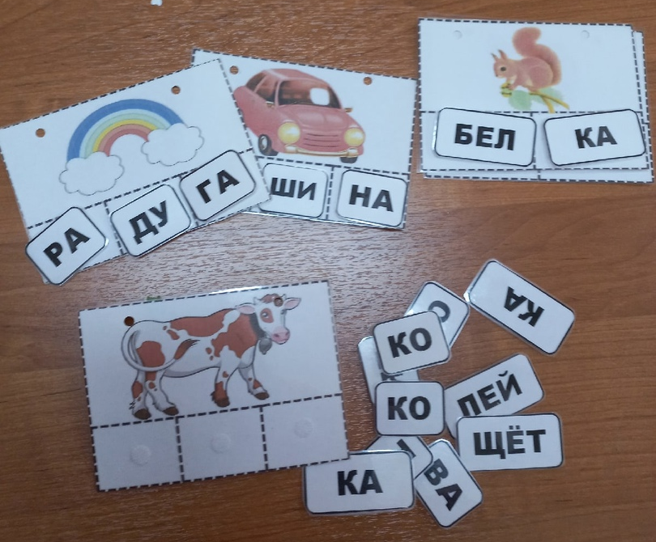
«Найди слоги»

Slide 8
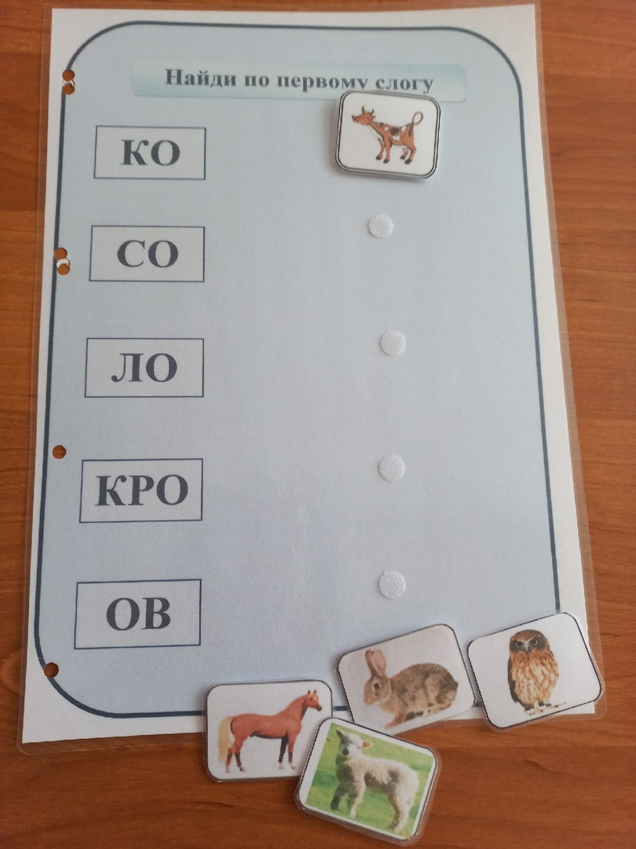
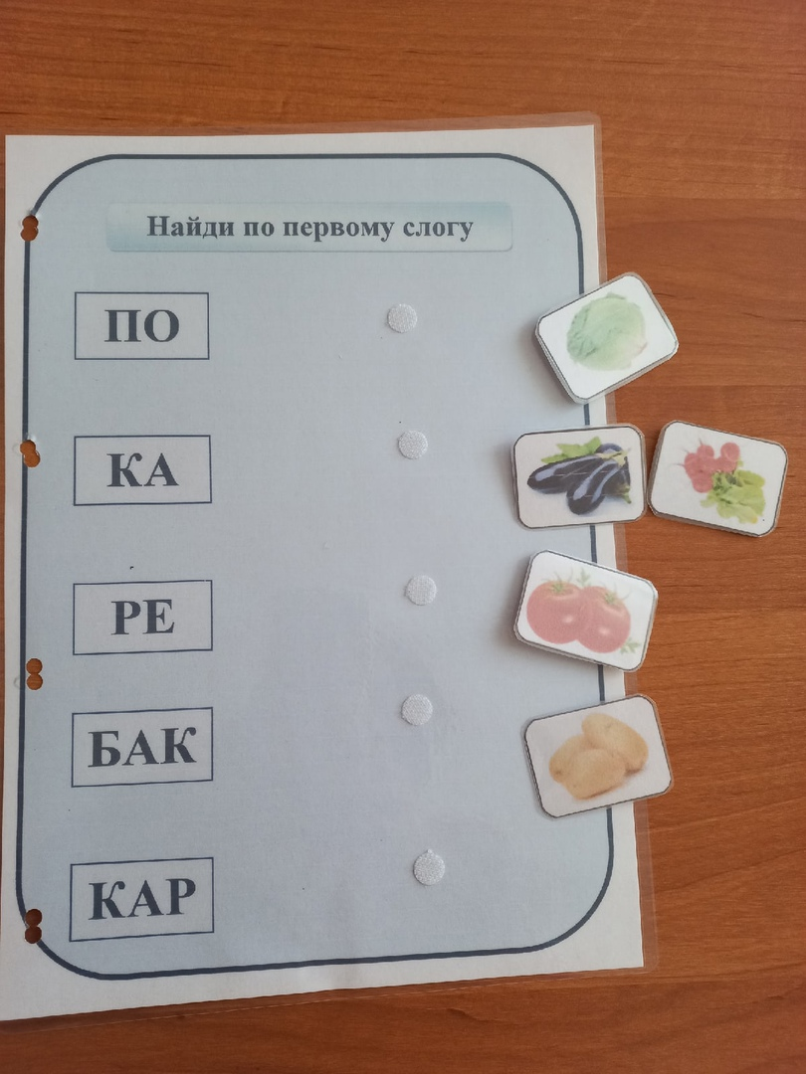
«Найди по первому слогу»

Slide 9
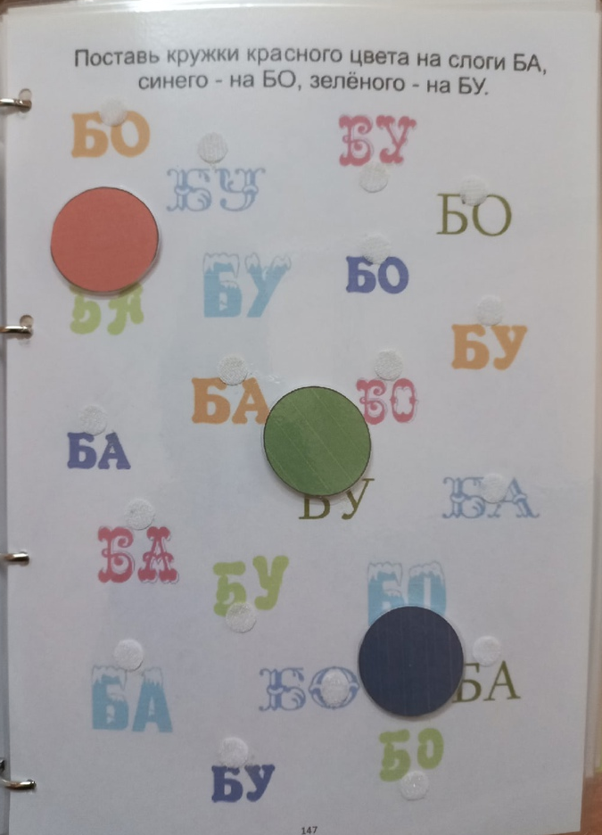
«Разноцветные круги»

Slide 10
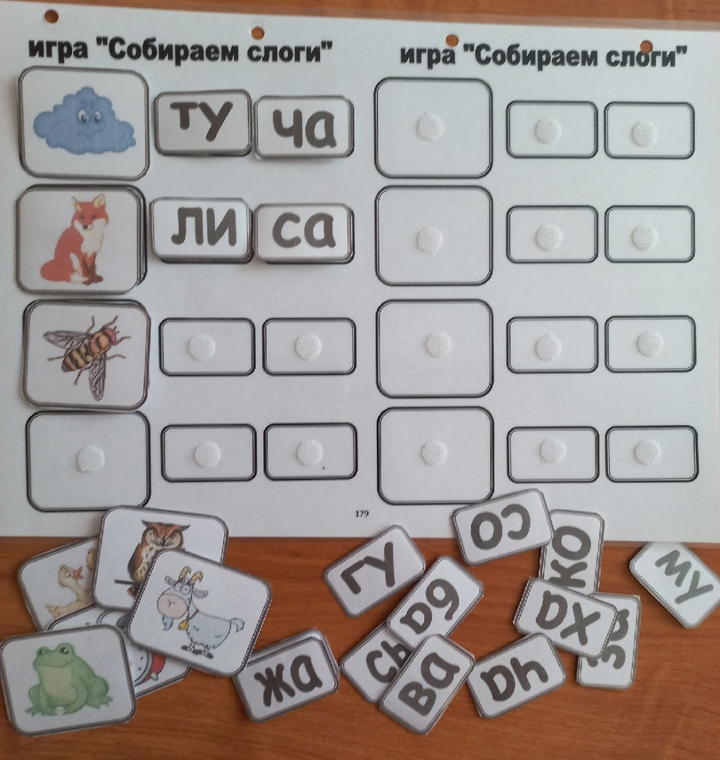
«Собери слоги»

Slide 11
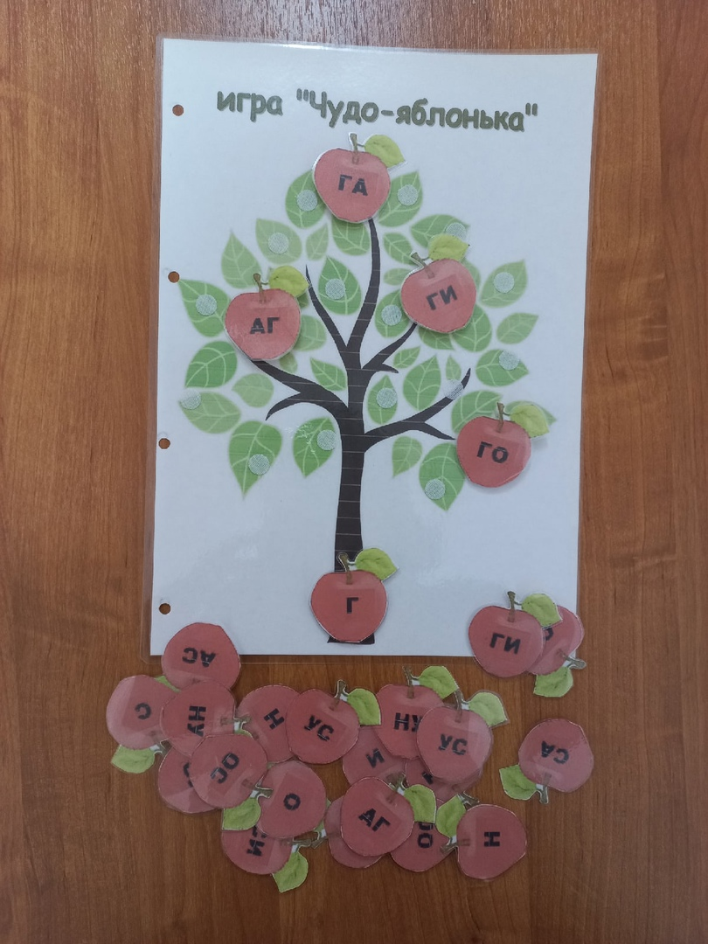
«Чудо-яблонька»

Slide 12
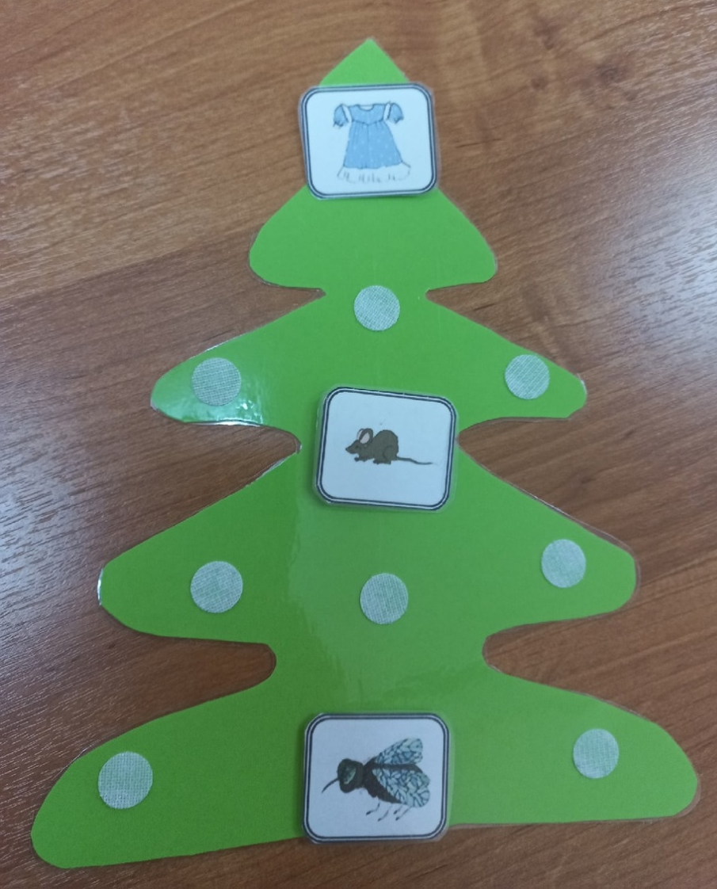
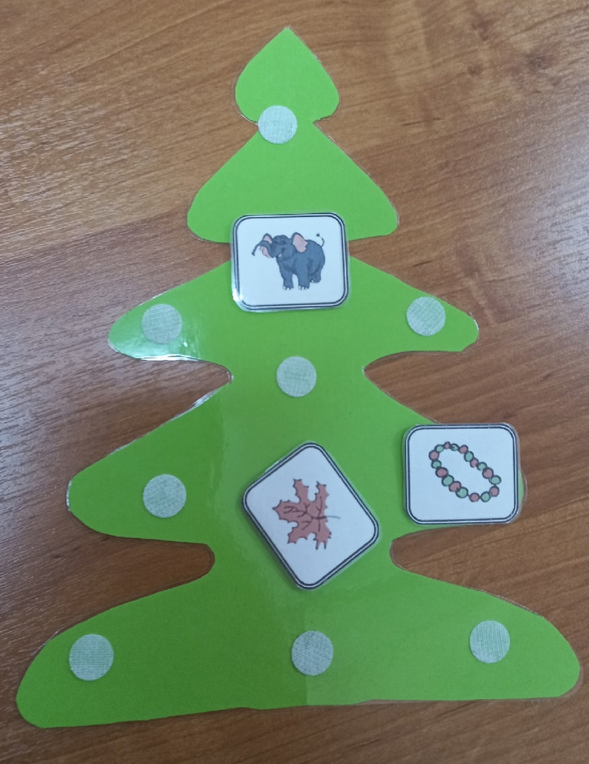
«Наряди елочку»

Slide 13
Альбом «Слова и предложения»
Цель: формировать умение читать слова и предложения
Задачи: -формировать умение соотносить слова с изображением на картинке
пополнять и активизировать словарный запас
- Развивать зрительное и слуховое восприятие, внимание и память.

Slide 14
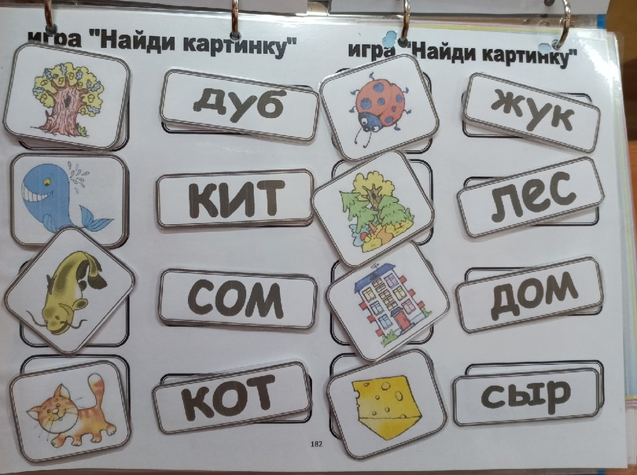
«Найди картинку»

Slide 15
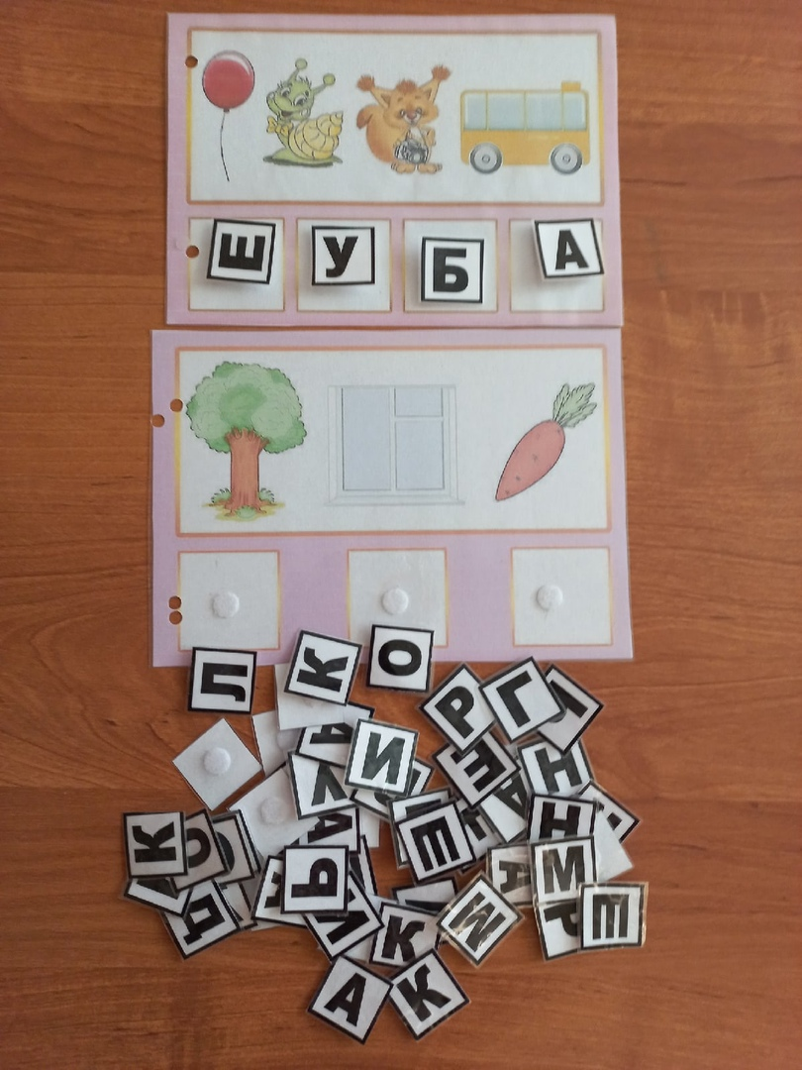
«Прочитай по первым звукам»

Slide 16
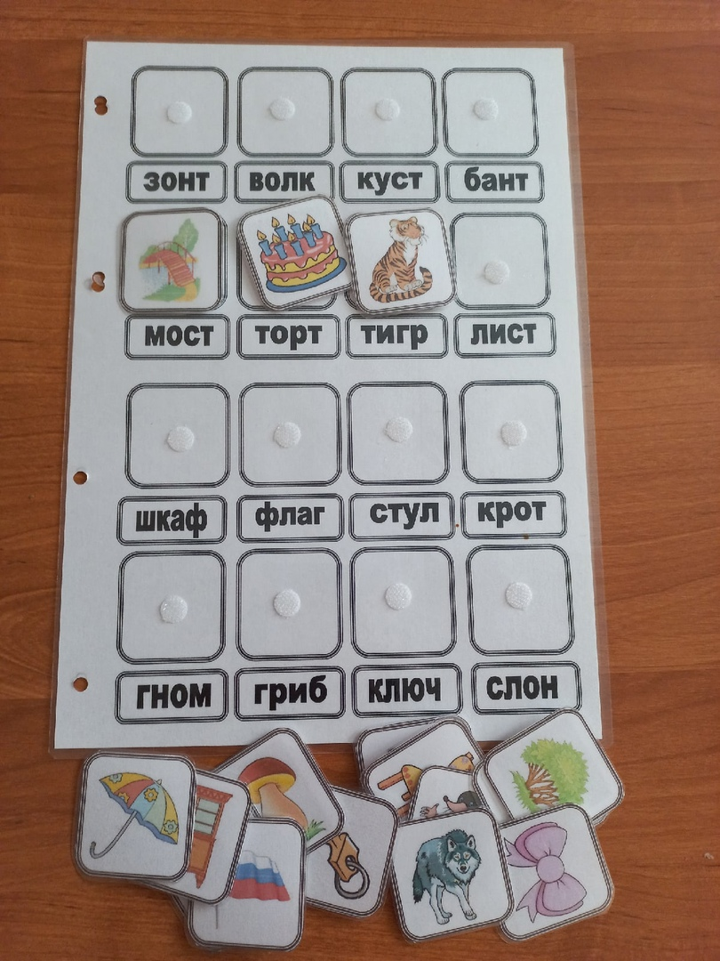
«Найди картинку по первой букве»

Slide 17
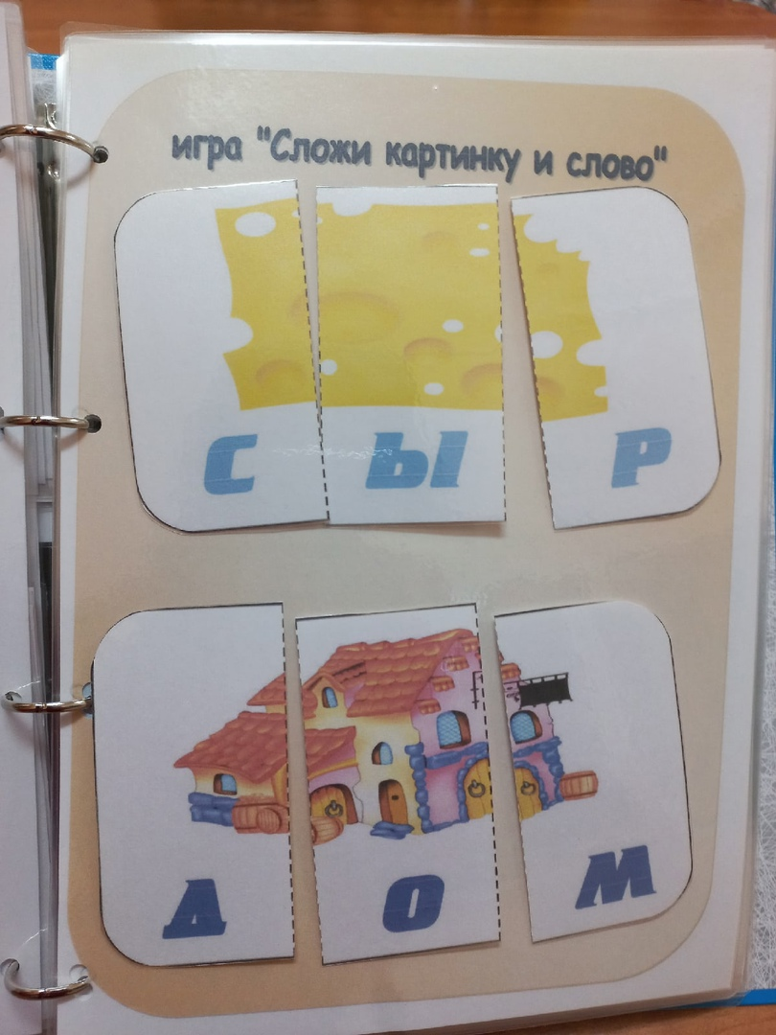
«Сложи картинку и слово»

Slide 18
«Составь предложение»

Slide 19
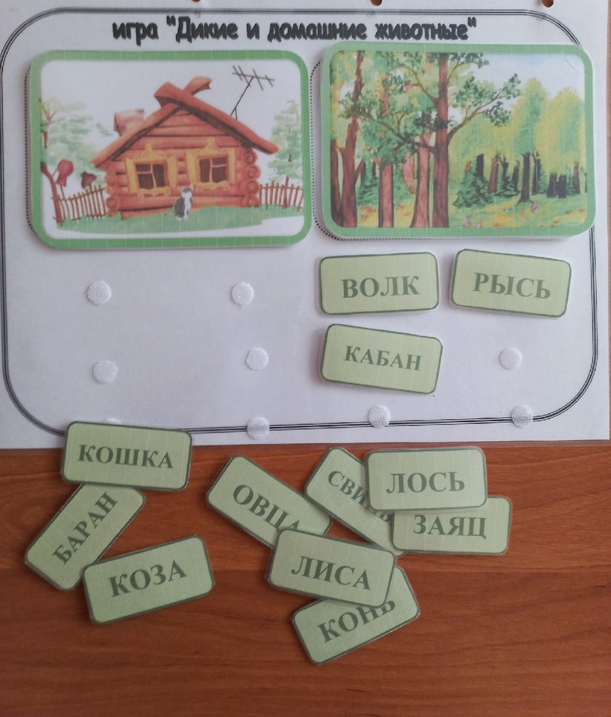
«Дикие и домашние животные»

Slide 20
«Времена года»

Slide 21
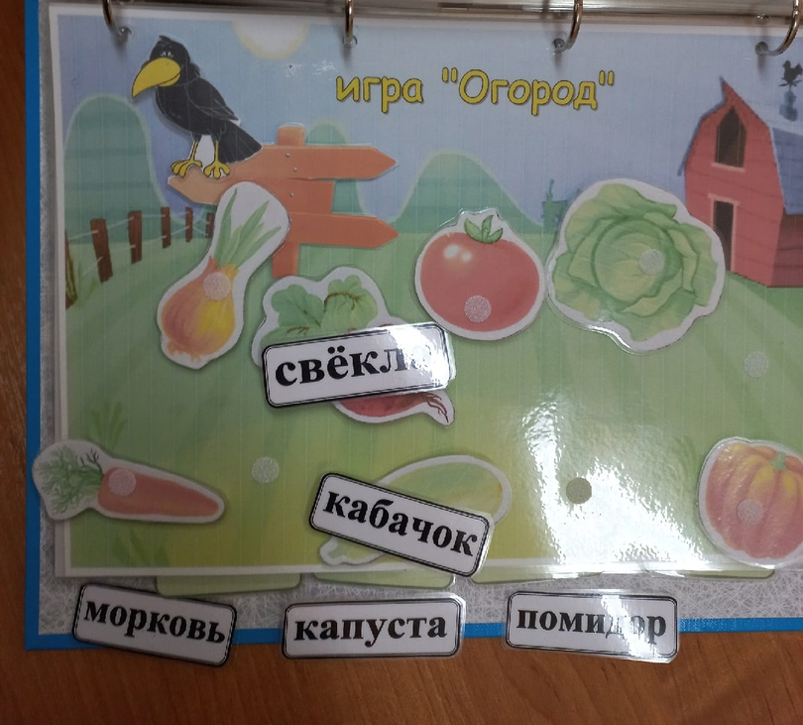
«Огород»

Slide 22
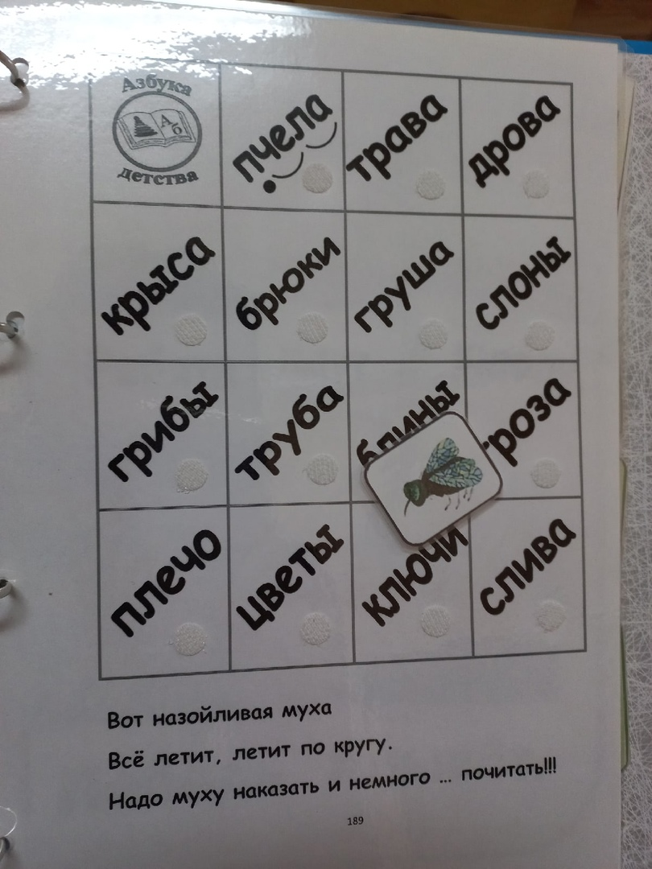
«Назойливая муха»

Slide 23
«Новый год»

Slide 24
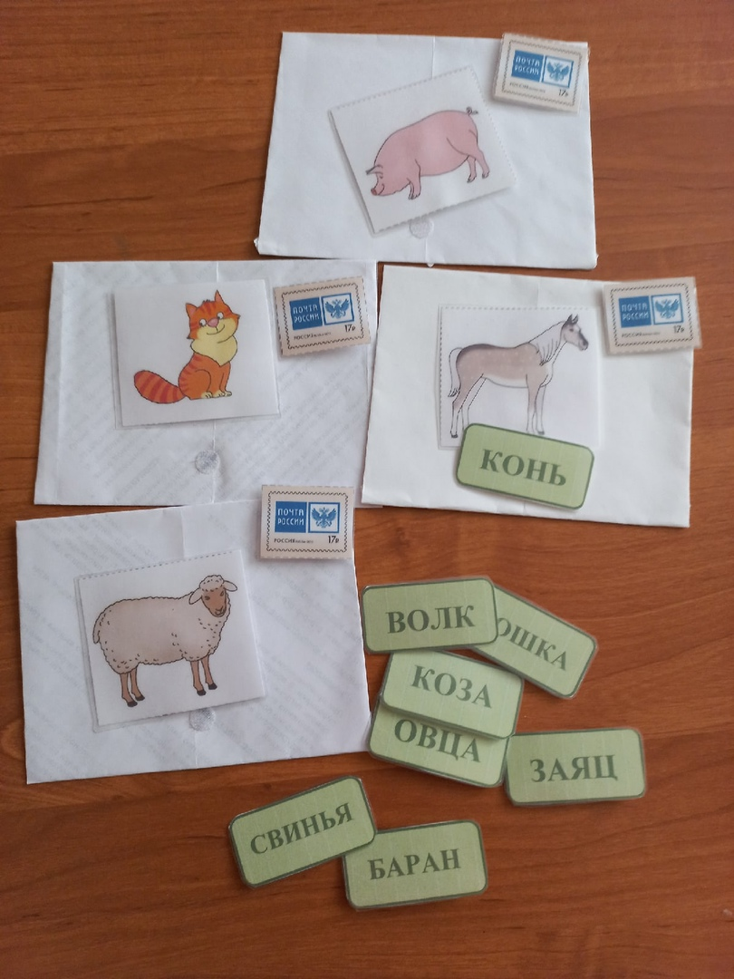
«Почта»

Slide 26
Литература
1. Баева, Н.А., Калмыкова, Н.В. Предшкольное обучение грамоте в ДОУ. – М., 2007.
2. Быкова, Н.А. Обучение детей грамоте в игровой форме. – СПб., 2005.
3. Журова, Л.Е. Обучение дошкольников грамоте. – М., 1994. 4. Каше, Г.А. Подготовка к школе детей с недостатками речи : пособие для логопеда. – М. : Просвещение, 1985.
4. Колесникова, Е.В. Развитие звуко-буквенного анализа у детей 5 – 6 лет. – М., 2008.
5. Ткаченко, Т.А. Специальные символы в подготовке детей 4 лет к обучению грамоте : пособие для воспитателей, логопедов и родителей – М. : «Издательство ГНОМ и Д», 2000.

Slide 27
Благодарим за внимание!

